Slide 1
Világgazdaságtan
Regionalizáció
Főbb információk
Lecke | Címe | Feldolgozás menete
3. lecke | Regionalizáció | Gondolattérkép Olvasó lecke Prezentáció és videólecke Gondolattérkép További olvasmányok Leckezáró feladat megoldása

Slide 2
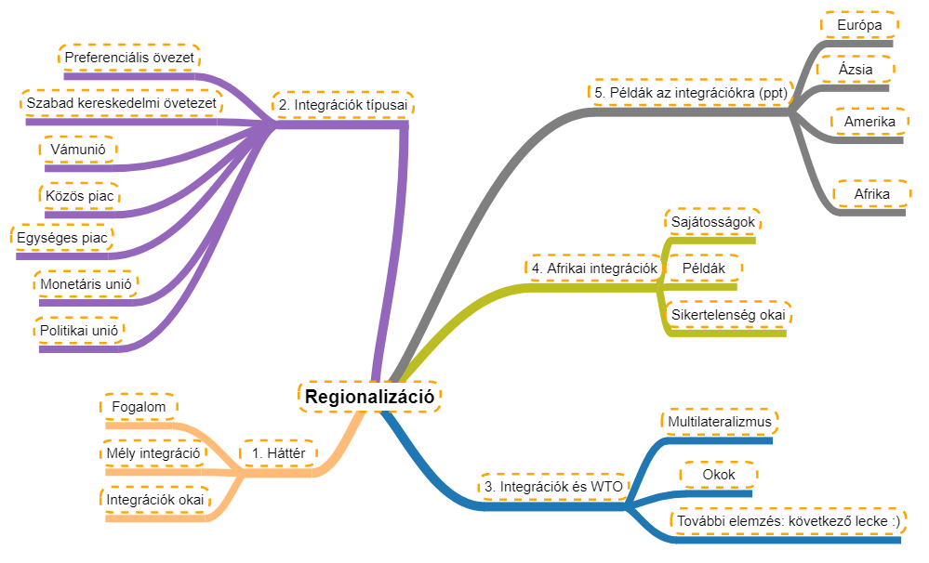

Slide 3
Gazdasági integrációk – általános definíció
„Nemzetközi gazdasági integrációról akkor beszélünk, amikor független országok egy csoportja a szorosabb gazdasági együttműködés jegyében mérsékli (vagy megszünteti) a kereskedelem és a külgazdasági kapcsolatok akadályait az egymás közötti forgalomban. Ezzel szorosabbra fűzik a nemzetközi gazdasági kapcsolatokat, megkezdik a nemzeti piacok egybeépítését.”
(Constantinovits M. – Sipos Z. (2003): Külkereskedelmi technika – külpiaci kockázat, 49. o.)

Slide 4
Fogalmi tisztázás
Regional integration agreements = regional trading blocs = preferential trade agreements
Hagyományosan: közeli szomszédok
Alapvetően kereskedelmi akadályok lebontása
1990-es évektől: mély integráció (deep integration)
→ új regionalizmus

Slide 5
PTA-k kategorizálása
Fejlettségi szint
Fejlett/fejlődők integrációja v. mindkettő
Földrajzi lefedettség
1 régión belüli v. több régió
Típus
Bilaterális, pluraterális, regionális blokkok között
Piaci integráció foka
Szabad kereskedelmi övezet, vámunió stb.
Áruk, szolgáltatások, szabályozási kérdések, stb.

Slide 6
Integrációk szintjei
Preferenciális övezet (preferential area)
Szabad kereskedelmi övezet (free trade area)
Vámunió (custom union)
Közös piac (common market)
Egységes (belső) piac (single market)
Monetáris unió (monetary union)
Politikai unió (political union)
Együttműködés mélyül

Slide 7
Fejlődők közötti integráció
Észak-dél közötti integráció sikeresebb
Dél-dél együttműködés problémás – Miért?
Hasonló gazdasági szerkezet, piacméret, gazdasági fejlődés lassú volta, elkötelezettség hiánya
Magas tranzakciós költségek
Hasonló tényező-ellátottság
Növekedési lehetőségek hiánya
Nagy és fejlett szomszédos országok hiánya
Gazdaságpolitika minősége

Slide 8
Európa
Európai Unió
EFTA (European Free Trade Association)
CEFTA (Central European Free Trade Agreement)
FÁK (Commonwealth of Independent States)

Slide 9
EFTA – Európai Szabadkereskedelmi Egyezmény
1960 – alapítók: Egyesült Királyság, Norvégia, Svédország, Dánia, Ausztria, Svájc, Portugália (+ Finnország, Izland, Liechtenstein)
Cél: EGK ellensúlyozása, szabad kereskedelem
Laza integráció ↔ ma: szorosabb
Ma: csak 4 tag Izland, Liechtenstein, Norvégia, Svájc

Slide 10
CEFTA – Közép-európai Szabadkereskedelmi Egyezmény
Előzmény: 1991: Visegrádi Szerződés („Visegrádi hármak”)
1992-ben Krakkóban írták alá (Csehszlovákia, Lengyelország, Magyarország), hatály: 1994
Cél: szabad kereskedelem, európai integrációs folyamat (EU „előszobája”)
Későbbi tagok: Szlovénia (1996), Románia (1997), Bulgária (1999), Horvátország (2003)
Jelenleg: Macedónia, Bosznia és Hercegovina, Szerbia, Albánia, Montenegró, Moldova, Koszovó

Slide 11
FÁK (Független Államok Közössége)
SZU felbomlása után (1991), vezető hatalom: Oroszország
Nem mély integráció
Cél: közös piac – de lassan haladt előre (rendszerváltás + külgazdasági váltás)
GUAM – politikai szerep (Grúzia, Ukrajna, Azerbajdzsán, Moldova)
A FÁK-dokumentumok 90%-a érvénytelen
Az elfogadott dokumentumok: részlegesek és szelektívek
Bilaterális és multilaterális szerződések
Oroszország elkezdte, a többiek folytatták
A legfontosabb szektorok kivonása → egységes szabad kereskedelmi tér nem lehetett

Slide 12
Amerika
NAFTA (North American Free Trade Agreement)
FTAA (Free Trade Area of the Americas)
Egyéb amerikai integrációk:
LAIA (Latin American Integration Associaton)
Kezdetben: importhelyettesítő keresekedelempolitika
1960: LAFTA – nem volt sikeres → 1980: LAIA – LAFTA helyébe lépett
Andok Csoport (1969) – cél: közös piac
Liberalizáció, közös külső vámtarifa
MERCOSUR (1991)
Argentína, Brazília, Paraguay, Uruguay, Venezuela (+ társult tagok)
Szabad kereskedelem - ma: vámunió
CARICOM (1972) – karibi országok
Szabad kereskedelem átalakítása közös piaccá
Sikeres együttműködés (hasonló adottságú országok)

Slide 13
NAFTA – Észak-amerikai Szabadkereskedelmi Egyezmény
Szerződő felek: USA („nyertes”), Kanada, Mexikó („vesztesek”)
1992: aláírás, hatály: 1994
Formája: szabadkereskedelmi megállapodás
Ipari termékek, energia (Mexikó: olaj), beruházások, mezőgazdaság, környezetvédelem
Nincs: közös szervezet, politikák, gazdasági/politikai uniós cél
Cél:
kereskedelmi akadályok lebontása,
munkalehetőségek teremtése
vállalatok versenyképességének növelése

Slide 14
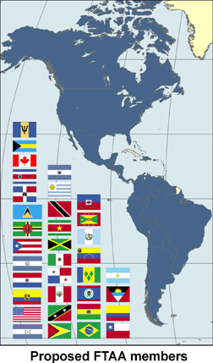
FTAA – Összamerikai Szabadkereskedelmi Tér
Még terv!
Kezdeményező: USA
Kezdet: Miami Nyilatkozat (1994) – 34 ország (mindenki, kivéve Kuba)
2001: Quebeci Nyilatkozat: FTAA céljai
Szabad kereskedelem
Szubvenciók
Beruházások – szabadon
Gazdasági integráció – magasabb fokú
Környezetvédelem
Versenypolitika
Demokrácia védelme

Slide 15
Ázsia
ASEAN (Assocation of Southeast Asian Nations)
AFTA (ASEAN Free Trade Area)
APEC (Asian Pacific Economic Cooperation)

Slide 16
ASEAN (Délkelet-ázsiai Nemzetek Szövetsége)
1967, Bangkoki Nyilatkozat
Indonézia, Malajzia, Fülöp-szigetek, Szingapúr, Thaiföld (1967), Brunei (1984), Vietnam (1995), Laosz, Myanmar (1997), Kambodzsa (1999)
Eleinte: biztonságpolitikai célok (kínai kommunista veszély+Japán térségbeli befolyásának erősödése ellen)
1977-től: kereskedelmi preferenciák megadása (országok nyitásával)
1992: döntés a szabadkereskedelmi övezet létrehozásáról → AFTA

Slide 17
AFTA (ASEAN Szabadkereskedelmi Térség)
Cél: szabad kereskedelem egymás között (2008-as határidő)
2020-ra: kereskedelem, szolgáltatások, tőke szabad áramlása
Közlekedés, szállítás, infrastruktúra, telekommunikáció
A határidőket nem tudják tartani (eltérő fejlettségű országok)
Külkapcsolatai kiegyenlítettebbek – EU és Kína nem olyan jelentős

Slide 18
APEC (Ázsiai és Csendes-óceáni Gazdasági Együttműködés)
1989: Canberra – Ausztrália kezdeményezte
NEM integráció – nem csak az ázsiai térségre terjed ki
APEC-csúcstalálkozók
Különböző fejlettségű, érdekeltségű országok + más integrációk tagjai is
Cél:
Gazdasági növekedés, életszínvonal
Nyitott, multilaterális kereskedelem
Szabad kereskedelem 2020-ig
Szabad tőkeáramlás

Slide 19
Afrika
Dél-Afrikai Vámunió (SACU)
Vezető: Dél-Afrika
Dél- és Kelet-Afrikai Közös Piac (1994) (COMESA)
Cél: preferenciális övezet (1981) kibővítése vámunióvá
Nyugat-Afrikai Országok Gazdasági Közössége
Afrikai Gazdasági Közösség (AEC)
Afrika regionális integrációit és országait fogja össze
Cél: vámunió (2019) → közös piac (2023) → GMU (2028)
Eltérő gazdasági és politikai érdekek

Slide 20
ECOWAS (Nyugat-Afrikai Országok Gazdasági Közössége)
1975-ben jött létre, tagjai: Benin, Bissau Guinea, Burkina Faso, Elefántcsontpart, Gambia, Ghána, Guinea, Libéria, Mali, Niger, Nigéria, Sierra Leone, Szenegál, Togo, Zöld-foki Szigetek
Célja: közös piac → monetáris unió
Gazdasági együttműködés
Környezetvédelmi harmonizáció és együttműködés
Kkv-k támogatása
Rurális népesség támogatása, információ-ellátás
Politikai harmonizáció (béke, stabilitás) stb.
Integráció vagy együttműködés? – nem egyértelmű
Alacsony intra-kereskedelem és alacsony fokú elkötelezettség

Slide 21
Az afrikai integrációk átfedése (Nádasi G. (2010) szakdolgozat alapján)
ESA-EPA: Kelet- és Dél-afrikai Gazdasági Partnerségi Egyezmény
COMESA: Kelet- és Dél-afrikai Közös Piac
COMESA-FTA: Kelet- és Dél-afrikai Közös Piac Szabadkereskedelmi Társulás
SADC-EPA: Dél-afrikai Fejlesztési Közösség és Gazdasági Partnerségi Megállapodás
SADC: Dél-afrikai Fejlesztési Közösség
SACU: Dél-afrikai Vámunió

Slide 22
Összefoglalás
Számos gazdasági integráció
Sikeresség: országok fejlettségi szintje
Számos területen (kontinensen) az EU meghatározó szerepe
Európa: EU a meghatározó – többi európai integráció taglétszáma csökken (ok: EU-tagság)
Integráción belüli kereskedelem (intra-trade) jelentősége kicsi – kivétel: NAFTA, ASEAN, EU

Slide 23
Jelen tananyag a Szegedi Tudományegyetemen készült az Európai Unió támogatásával. Projekt azonosító: EFOP-3.4.3-16-2016-00014
Szegedi Tudományegyetem
GazdaságtUDOMÁNYI KAR
Közgazdász KÉPZÉS
Távoktatási TAGOZAT
LECKESOROZAT
Copyright © SZTE GTK 2017/2018
A LECKE tartalma, illetve alkotó elemeI előzetes, írásbeli engedély MELLETT használhatók fel.

